Slide 1
BÀI TẬP ĐỊNH LUẬT CU-LÔNG

Slide 2

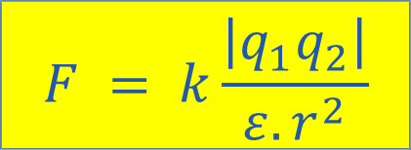
Điểm đặt: Tại mỗi điện tích điểm
Lực hút hay đẩy giữa hai điện tích điểm có
Phương: nằm trên đường thẳng nối hai điện tích
Chiều: + Hướng ra xa nếu hai điện tích cùng dấu
+ Hướng lại gần nếu hai điện tích trái dấu
Độ lớn:
$$F = k\frac{\left|q_{1}q_{2}\right|}{{ε.r}^{2}}$$

Slide 3
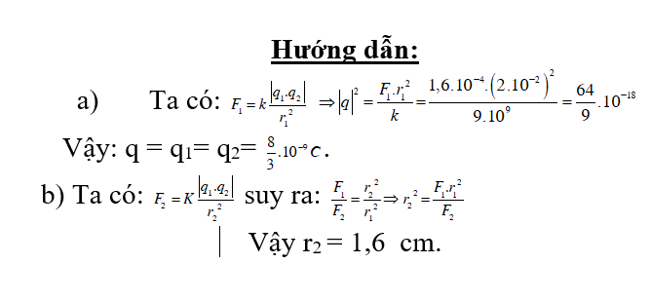
Bài 1: Hai điện tích điểm bằng nhau, đặt trong chân không cách nhau một khoảng r₁ = 2 cm. lực tương tác giữa chúng là 1,6.10⁻⁴ N.
a) Tìm độ lớn hai điện tích đó?
b) Khoảng cách r₂ giữa chúng là bao nhiêu để lực tác dụng giữa chúng là 2,5.10⁻⁴ N?

Slide 4
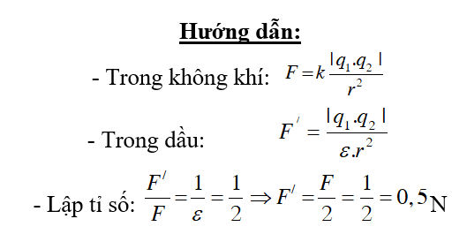
Bài 2: Hai điện tích điểm bằng nhau được đặt trong không khí cách nhau 10 cm, lực tương tác giữa hai điện tích là 1N. Đặt hai điện tích đó vào trong dầu có hằng số điện môi là 2 cách nhau 10 cm. hỏi lực tương tác giữa chúng là bao nhiêu?

Slide 5
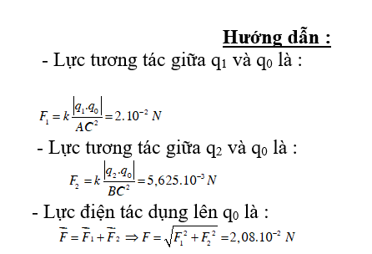
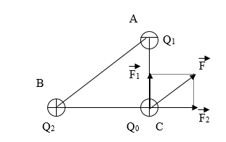
Bài 3 : Hai điện tích điểm q₁ = -10⁻⁷ C và q₂ = 5.10⁻⁸ C đặt tại hai điểm A và B trong chân không cách nhau 5 cm. Xác định lực điện tổng hợp tác dụng lên điện tích q₀ = 2.10⁻⁸ C đặt tại điểm C sao cho CA = 3 cm, CB = 4 cm.

Slide 6
Bài 4 : Hai điện tích q₁ = 4.10⁻⁵ C và q₂ = 1.10⁻⁵ C đặt cách nhau 3 cm trong không khí.
a) Xác định vị trí đặt điện tích q₃ = 1.10⁻⁵ C để q₃ nằm cân bằng ?
b) Xác định vị trí đặt điện tích q₄ = -1.10⁻⁵ C để q₄ nằm cân bằng ?

Slide 7
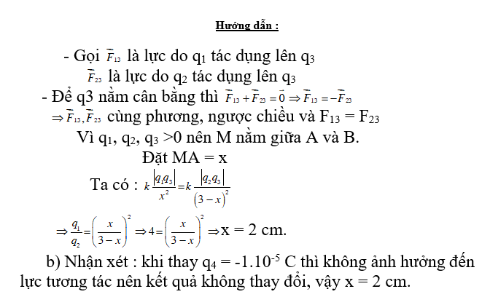
x
q
q₂
q₁
A
F₂₃
B
M
F₁₃

